Slide 1
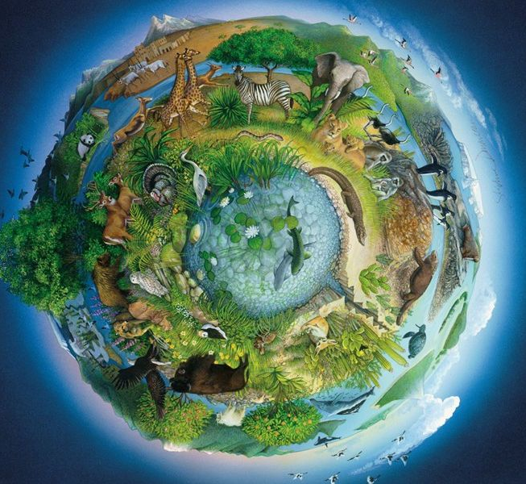
Биосфера
Урок географии в 6 классе

Slide 2
Проверь себя
1
8
2
4
10
3
5
9
6
7

Slide 3
Река, водоросли, гейзер, водопад, ледник.
Черви, кварц, вулкан, равнина, землетрясение.
Торнадо, бактерия, стратосфера, кислород,

Slide 4
Цели урока

Slide 5
Проблемный вопрос
- Почему из всех оболочек именно биосферу мы изучаем последней? Почему биосферу называют особой оболочкой Земли?
?

Slide 6
На нашей планете зародилась жизнь

Slide 7
В.И. Вернадского
Основоположник учения о биосфере.

Slide 14
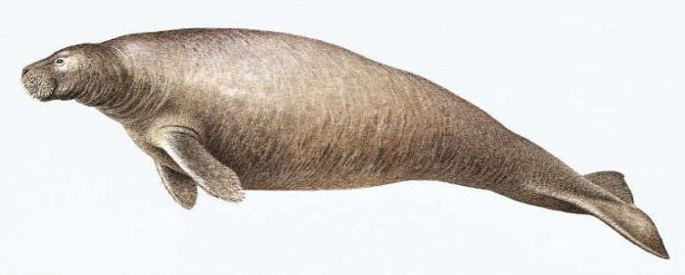
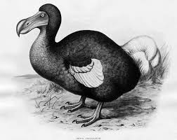
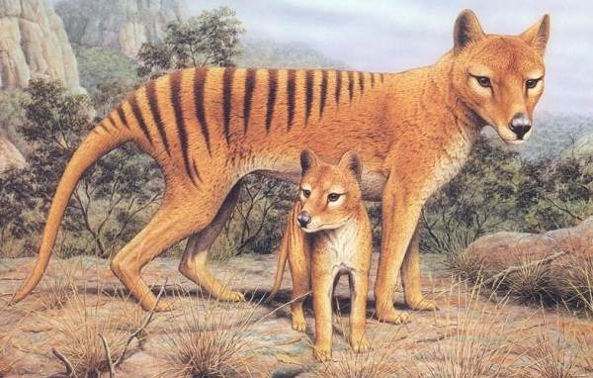

Slide 16
Домашнее задание
Для всех:§ 28, дополнительное: подготовьте буклет «Растения и животные рекордсмены» или сочинение «Биосфера без человека».

Slide 19
«Биосфера сможет существовать без человека, а человек без нее нет»

